Slide 1
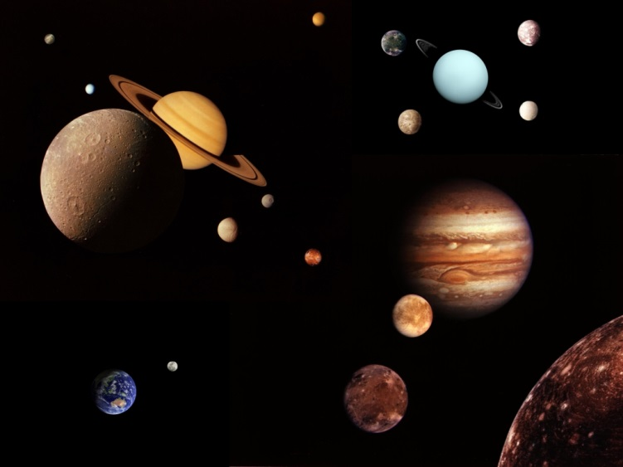
Путешествие по спутникам Солнечной системы

Slide 2
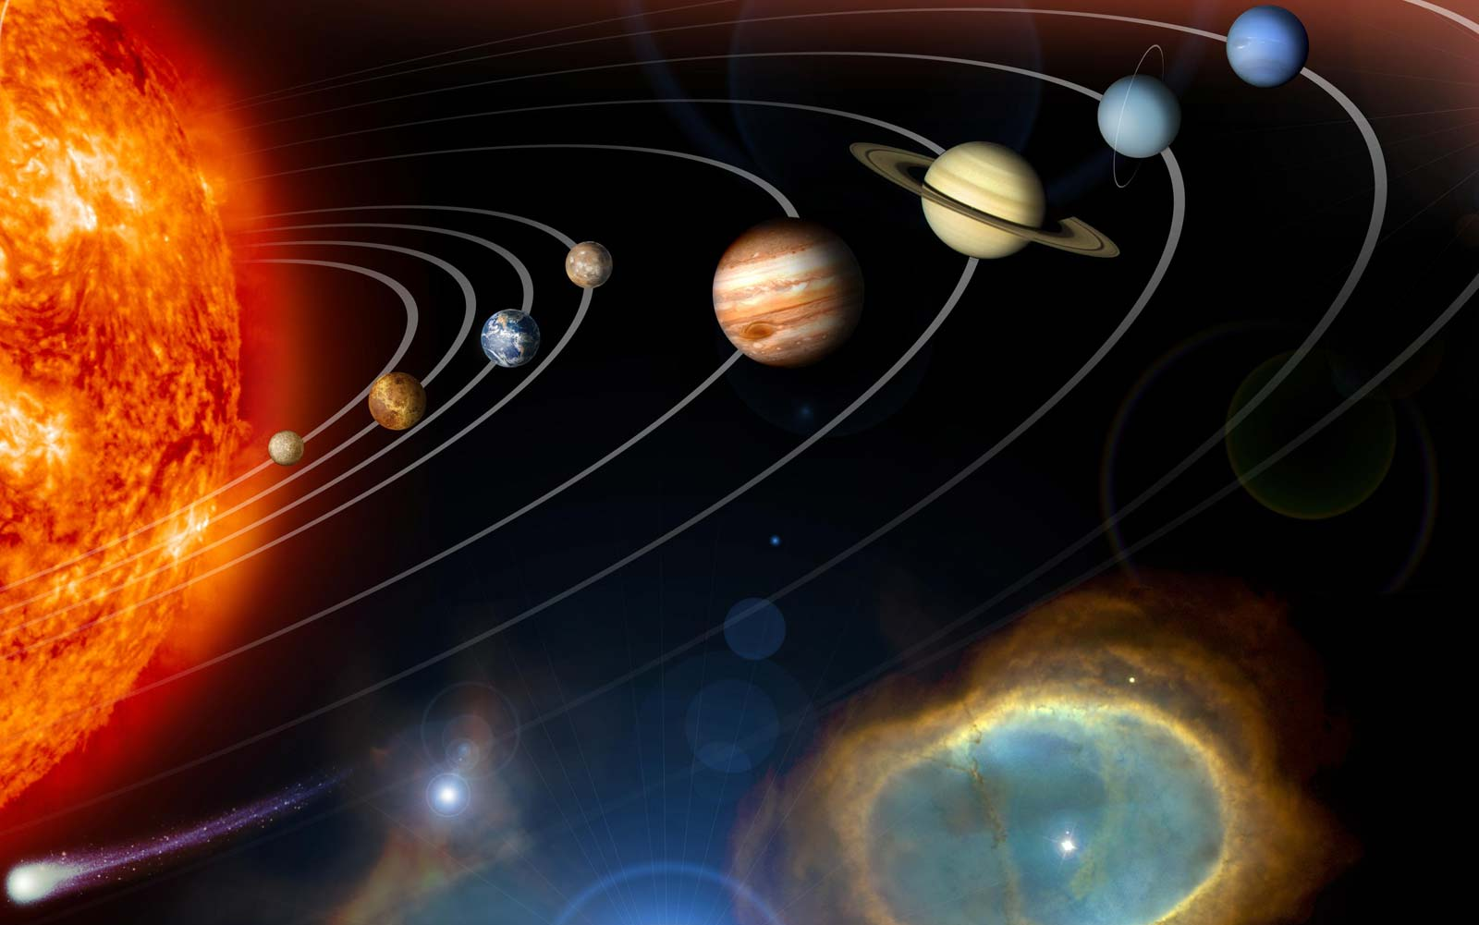

Slide 3
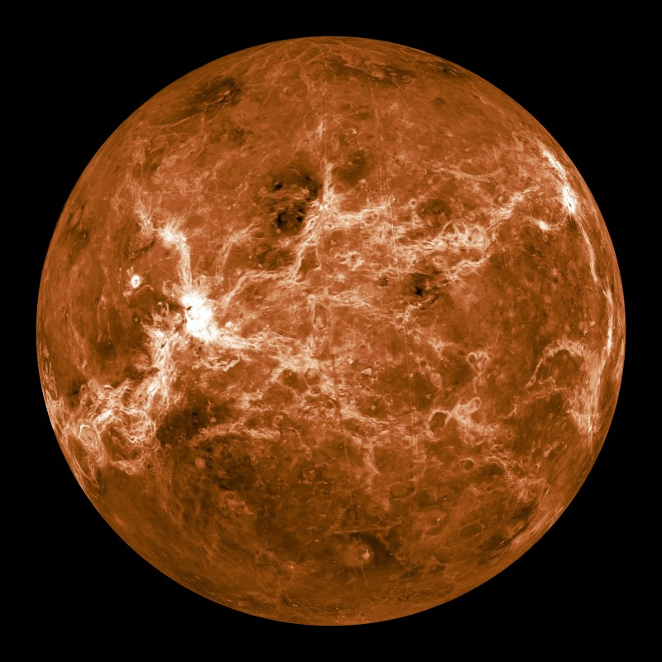
Меркурий — самая близкая к Солнцу планета. Является самой маленькой из основных планет Солнечной системы. У Меркурия нет спутников.
Характер движения Меркурия долго не могли объяснить, в результате чего возникла гипотеза о существовании Вулкана — планеты, ещё более близкой к Солнцу.

Slide 4
Вулкан — гипотетическая малая планета, вращающая внутри орбиты Меркурия. С помощью её существования пытались объяснить характер движения Меркурия.
Гипотеза о существовании Вулкана была отвергнута после успешного объяснения движения Меркурия с помощью общей теории относительности.

Slide 5
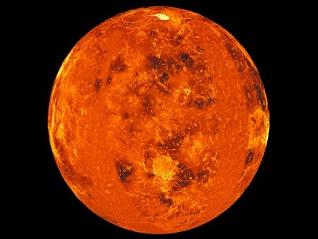
Венера — наиболее похожая на Землю планета Солнечной системы. Масса Венеры составляет 0,815 массы Земли, а радиус — 0,95 радиуса Земли.
По оценкам ученых, Венера находится на более ранней стадии формирования, чем Земля. У Венеры нет спутников.

Slide 6
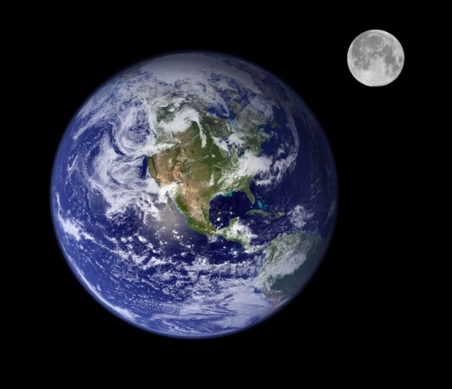
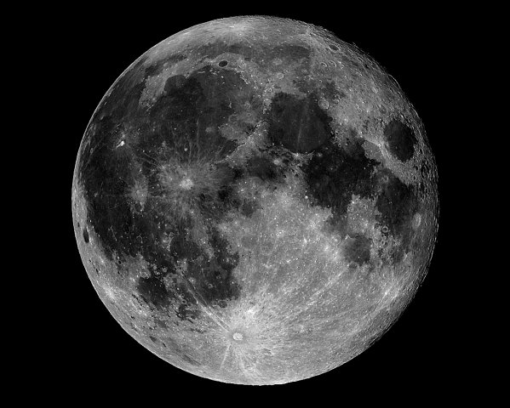
Луна — единственный естественный спутник Земли и ближайший спутник к Солнцу.
Синхронность периодов обращения Луны вокруг своей оси и вокруг Земли обуславливает то, что с Земли всегда видно только одно полушарие Луны.

Slide 7
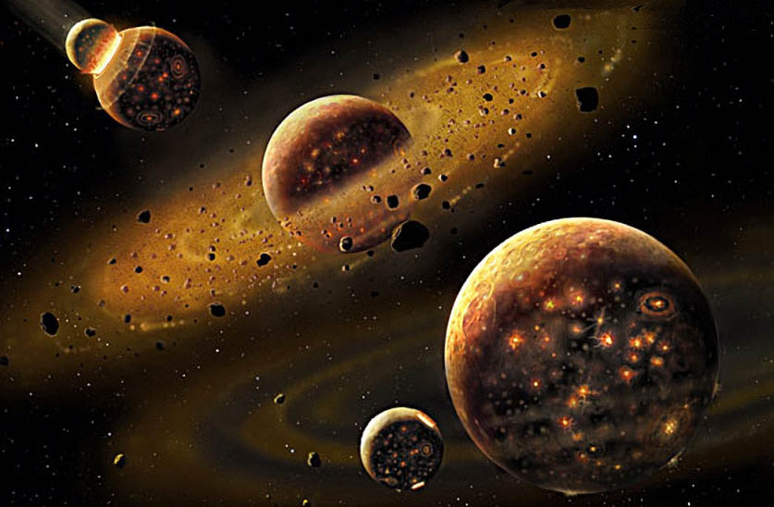
Луна — это часть вещества, сброшенного Землей в результате слишком быстрого вращения
Луна дрейфовала в космическом пространстве и была захвачена гравитационным полем Земли
Гипотезы о происхождении Луны
Луна образовалась как часть Солнечной системы, независимо от Земли
Луна образовалась в результате столкновения Земли с другим небесным телом

Slide 8
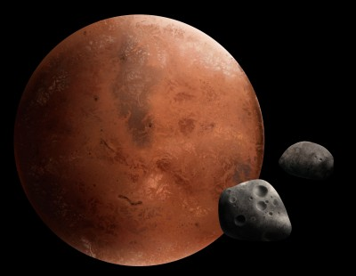
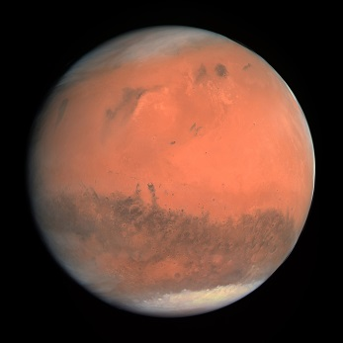
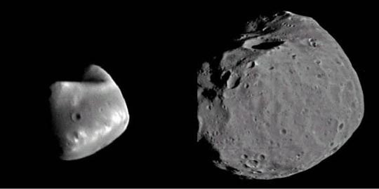
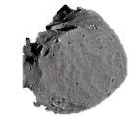
Марс — четвертая по удаленности от Солнца планета. У Марса есть два спутника: Фобос и Деймос, что в переводе с греческого означает «Страх» и «Ужас».
Деймос
15×12,2×10,4 км
Фобос
26,8×22,4×18,4 км
Фобос и Деймос имеют неправильную форму и, возможно ранее являлись астероидами.
Фобос со временем приближается к Марсу, а Деймос — удаляется.

Slide 9
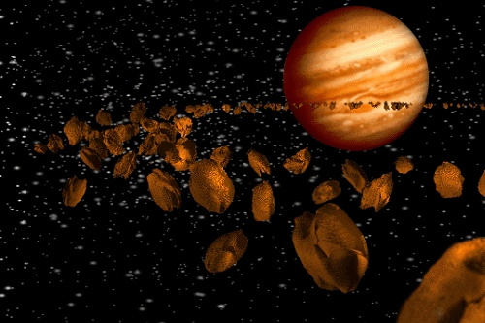
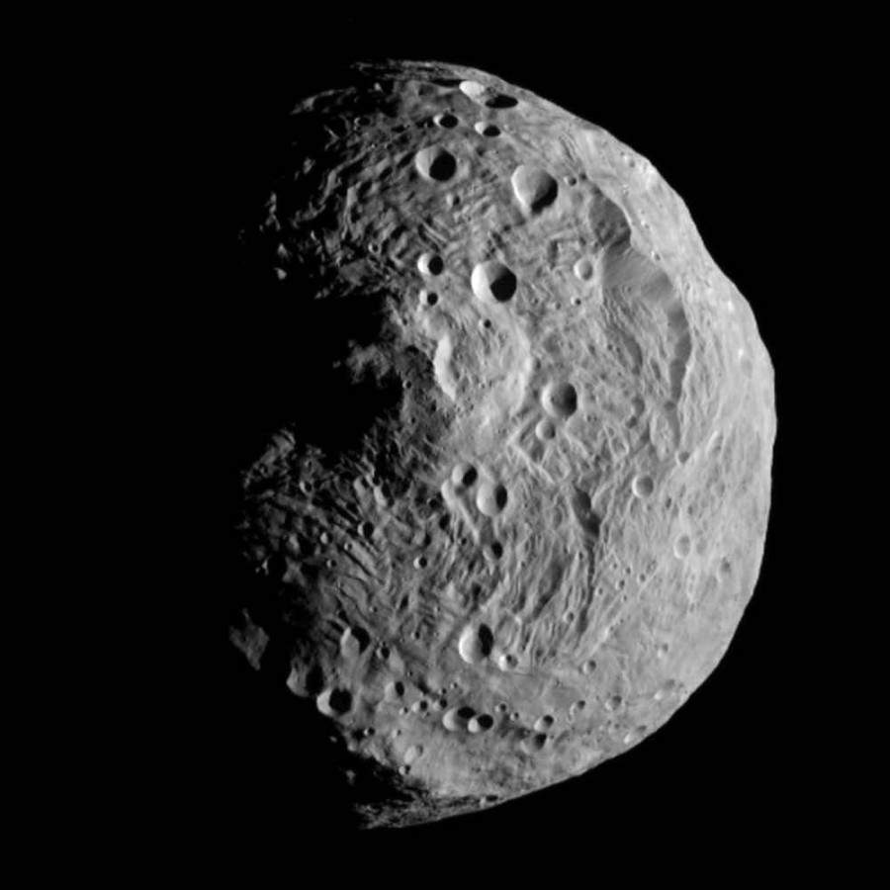
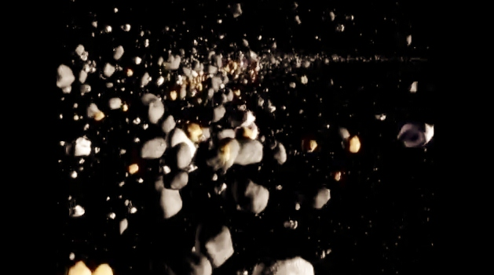
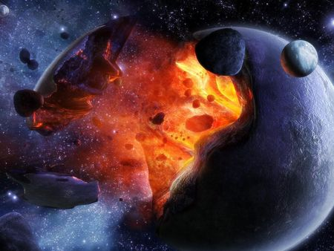
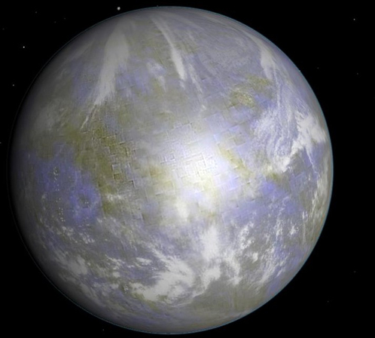
Пояс астероидов — скопление астероидов между орбитами Марса и Юпитера. Средний диаметр астероидов составляет от нескольких десятков до нескольких сотен километров.
Церера
Диаметр: 950 км
Крупнейший объект пояса астероидов — карликовая планета Церера.
Фаэтон — гипотетическая планета в результате гибели которой образовался пояс астероидов.

Slide 10
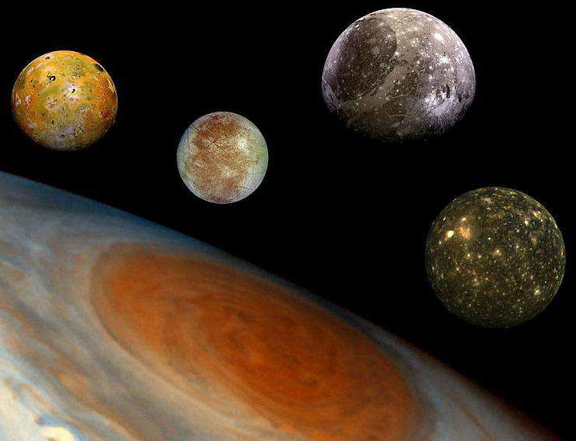
Юпитер — самая большая планета Солнечной системы. У Юпитера насчитывается 67 спутников.
Каллисто
Диаметр: 4820 км
Ио
Диаметр: 3650 км
Европа
Диаметр: 3122 км
Ганимед
Диаметр: 5262 км
Четыре наиболее крупных спутника Юпитера называются галилеевыми спутниками. Это Ганимед, Ио, Европа и Каллисто.

Slide 11
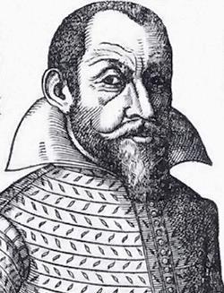
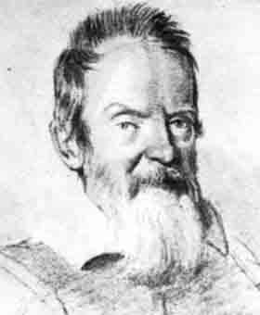
Симон Марий
Галилео Галилей

Slide 12
Ганимед — самый большой спутник Солнечной системы.
Каллисто
Диаметр: 4820 км
Ио — является самым геологически активным телом Солнечной системы. На Ио находится более 400 действующих вулканов.
Ио
Диаметр: 3650 км
Европа
Диаметр: 3122 км
Европа — спутник полностью покрытый гладкой ледяной коркой, под которой, предположительно находится водяной океан.
Ганимед
Диаметр: 5262 км
Каллисто — самый удаленный спутник от Юпитера. Является синхронизированным спутником.

Slide 13
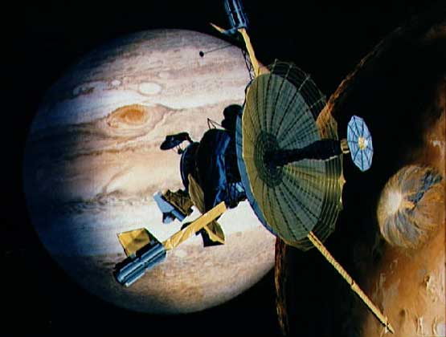

Slide 14
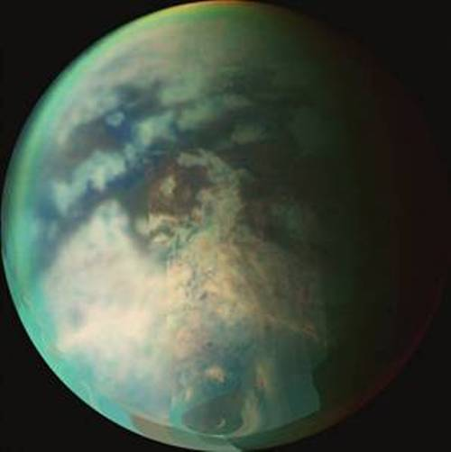
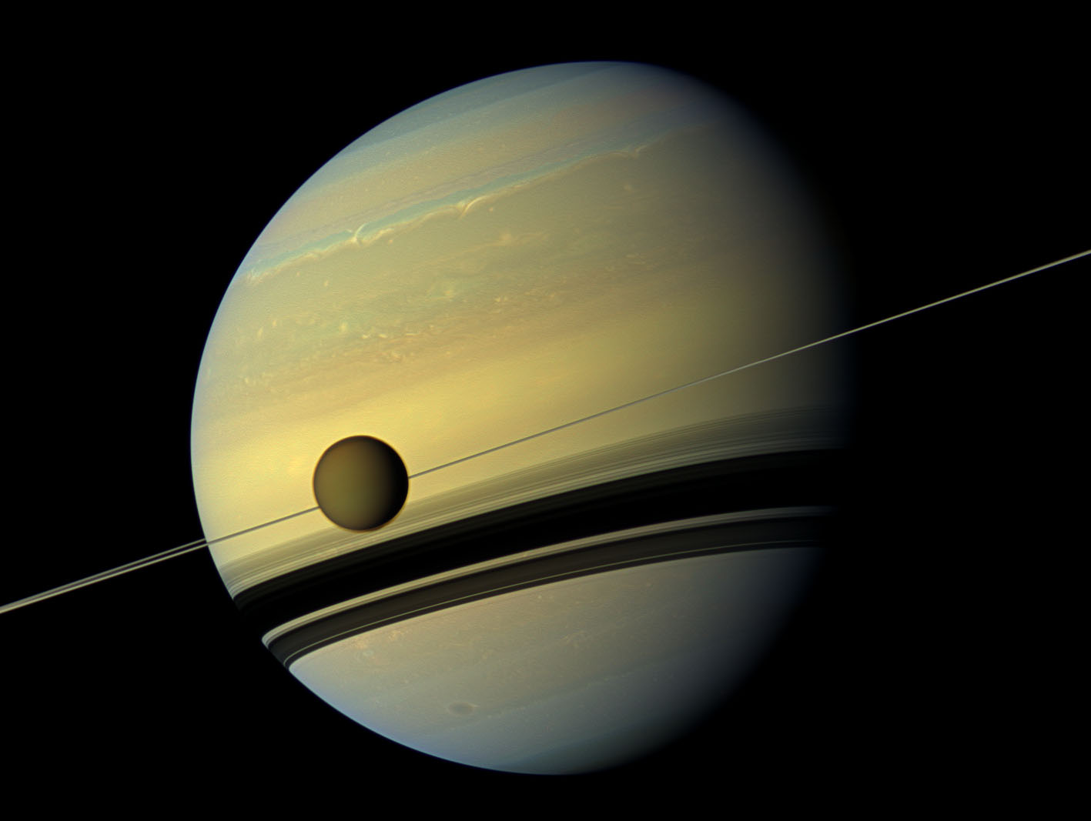
Сатурн — наиболее удаленная от Солнца планета, видимая невооруженным глазом с Земли. У Сатурна насчитывается 62 спутника.
У Сатурна 38 нерегулярных спутников.
Титан
Диаметр: 5152 км
Титан является вторым по величине спутником в Солнечной системе.
Доказано, что на поверхности Титана существует жидкость.

Slide 15
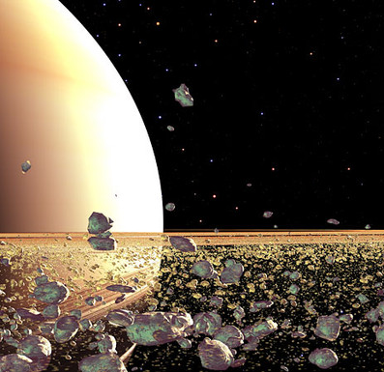
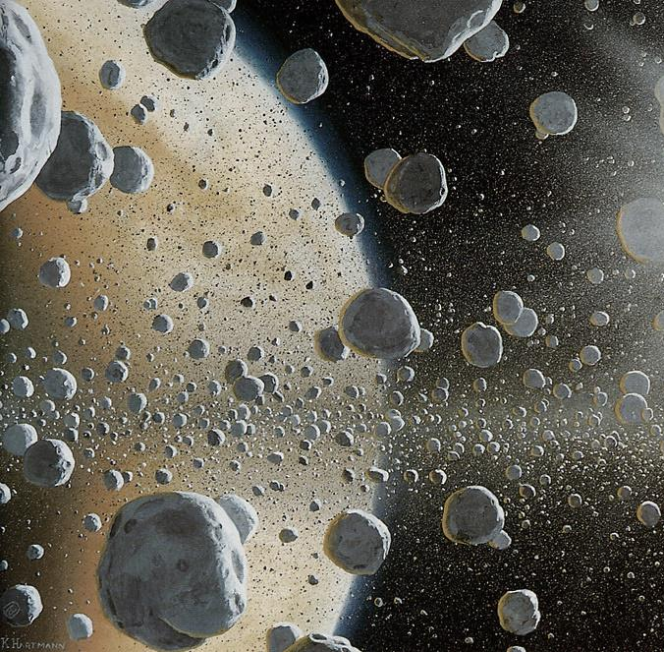
Кольца Сатурна на 99% состоят изо льда и на 1% из силикатной пыли.
Все кольца Сатурна располагаются в его экваториальной плоскости.
Гипотезы о происхождении:
1) Остатки вещества, из которого образовался Сатурн.
2) Остатки небесного тела, с которым столкнулся Сатурн.
3) Кольца являются остатками прошлых спутников Сатурна, которые были разрушены его гравитацией.

Slide 16
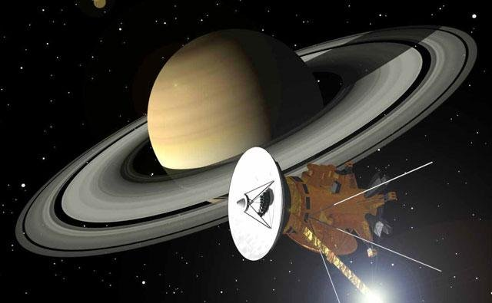

Slide 17
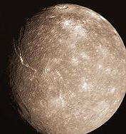
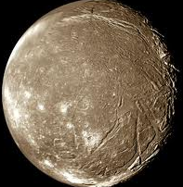
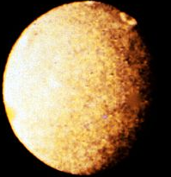
Уран — единственная планета Солнечной системы, ось вращения которой почти перпендикулярна плоскости орбиты.
Титания
Диаметр: 1577 км
Оберон
Диаметр: 1523 км
У Урана насчитывается 27 спутников.
Большинство спутников Урана было открыто во время пролета космического аппарата «Вояджер – 2».
Ариэль
Диаметр: 1158 км
Умбриэль
Диаметр: 1169 км

Slide 18
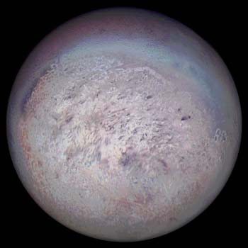
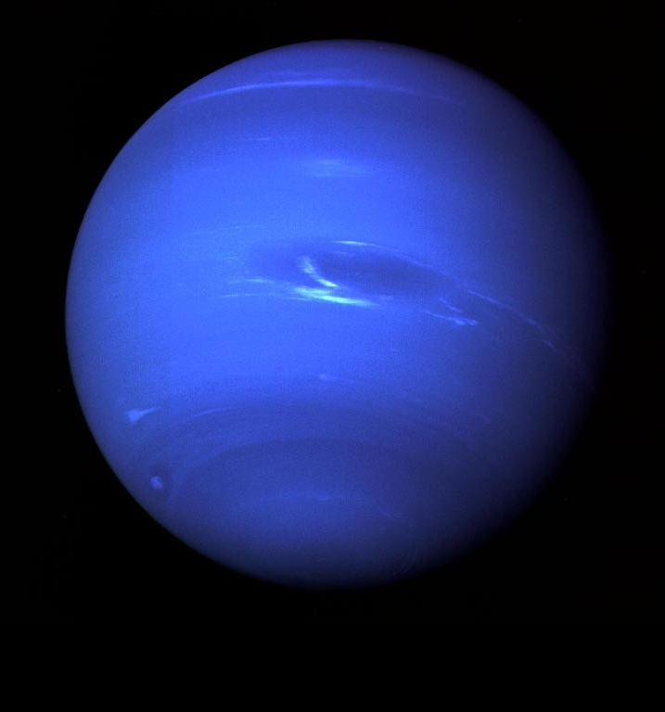
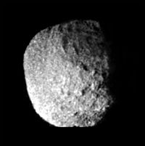
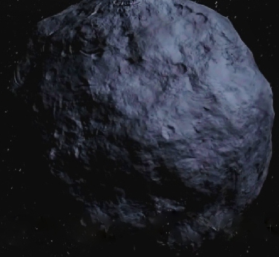
Нептун — первая планета, открытая, благодаря математическим расчетам.
Тритон — самый большой спутник Нептуна, единственный крупный спутник в Солнечной системе, вращающийся по ретроградной орбите.
У Нептуна насчитывается 14 спутников.
Протей — самый крупный спутник Солнечной системы, имеющий неправильную форму.
Нереида
Диаметр: 340км
Тритон
Диаметр: 2707 км
Протей
440 × 416 × 404 км
Нереида — спутник, имеющий самую вытянутую орбиту: расстояние до Нептуна колеблется от 1,4 до 9,7 миллионов километров.

Slide 19
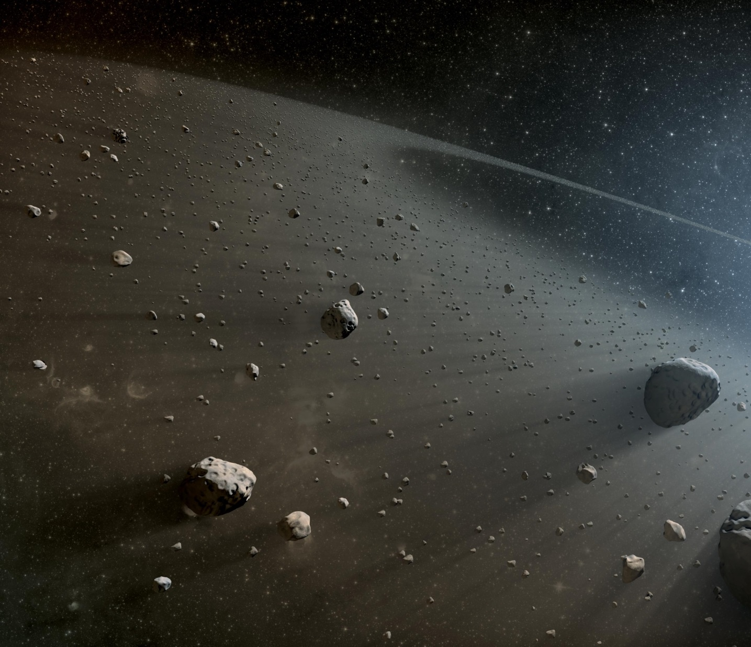
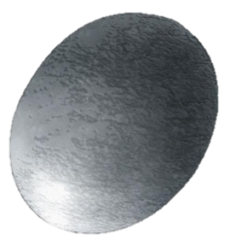
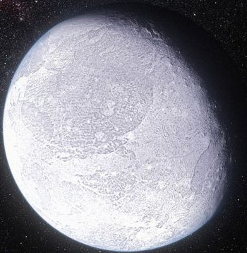
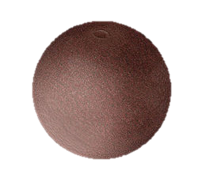
Пояс Койпера — условная граница Солнечной системы. Простирается от орбиты Нептуна (30 а.е. от Солнца) до расстояния 55 а.е. от Солнца.
Хаумеа
Диаметр (средний): 1436 км
Пояс Койпера состоит из малых тел, в состав которых входит аммиак, метан и вода.
Эрида
Диаметр: 2390 км
Макемаке
Диаметр 1478 км
В поясе Койпера находятся несколько карликовых планет, которые были открыты в последние 15 лет.

